Slide 1
PSYCHOFIZJOLOGIA I POMIAR EEG
EEG-BIDS jako warunek
wiarygodnej inferencji
ze sygnału EEG
Identyfikowalność · analiza widmowa · wrażliwość na decyzje metodologiczne
Mateusz Pomianek · seminarium zaawansowane · 2026
22 SLAJDY · 30–35 MIN

Slide 2
PYTANIE BADAWCZE
To samo EEG, różne efekty statystyczne
Hipoteza
Decyzje
Kryterium naukowe
Czy EC względem EO zwiększa moc alfa w okolicy potylicznej?
Efekt pozornie prosty; estymator zależy od szeregu decyzji.
Referencja · pasmo · segmenty · artefakty · filtry · okna · kanały · model błędu.
Czy wynik pozostaje interpretowalny i stabilny po ujawnieniu całego pipeline’u?
Nie pytamy tylko „czy jest efekt?”, ale „od czego zależy jego wielkość i pewność?”.
PSYCHOFIZJOLOGIA I POMIAR EEG · 2026 · v1.2.0
02 / 22

Slide 3
DANE I OGRANICZENIA INFERENCJI
PhysioNet EEGMMIDB: przypadek kontrolny
Zbiór archiwalny
Niejednoznaczność
109 osób | 64 kanały | 160 Hz | system 10–10
R01: EO (spoczynek)
R02: EC (spoczynek)
R04: MI (wyobrażenie ruchu ręki)
Kolejność R01 → R02 jest stała w protokole: kolejność i warunek są współzmienne.
Jedno nagranie nie daje podstaw do wnioskowania populacyjnego.
W tej wersji wykresy metodologiczne są SYNTETYCZNE; kod importu PhysioNet jest wykonywalny po pobraniu EDF.
Źródło: PhysioNet EEGMMIDB v1.0.0; BCI2000; EDF+.
PSYCHOFIZJOLOGIA I POMIAR EEG · 2026 · v1.2.0
03 / 22

Slide 4
KONTRAKT DANYCH
Dwie ścieżki akwizycji, wspólny model pochodzenia
ARCHIWUM PUBLICZNE
WŁASNA REJESTRACJA
BCI2000 → EDF+ → MNE → QC → BIDS
Znane: układ kanałów, fs=160 Hz, runy, źródło.
Nieznane parametry: brak arbitralnego uzupełniania.
Sprzęt → próbki/znaczniki → QC → niezmienny zapis → eksport
Bramki: referencja, jednostki, BLE, utraty próbek, opóźnienia, synchronizacja.
Warunek konieczny: wspólne metadane, niezależnie od źródła sygnału.
PSYCHOFIZJOLOGIA I POMIAR EEG · 2026 · v1.2.0
04 / 22

Slide 5
TRACEABILITY
Inwarianty, które trzeba zachować między formatami
Identyfikacja
source_id, SHA-256, subject/run/task
pochodzenie
Czas
fs, czas źródłowy, przerwy, zdarzenia
chronologia
Pomiar
units, gain, reference, channel map
wymiar fizyczny
Transformacje
filtry, parametry, kod, wersje
możliwość odtworzenia
Walidacja
BIDS Validator + kontrola round-trip
interoperacyjność
Dowód integralności: identyczny rozmiar macierzy nie oznacza jeszcze zgodności wartości i czasu.
PSYCHOFIZJOLOGIA I POMIAR EEG · 2026 · v1.2.0
05 / 22

Slide 6
EEG-BIDS
Walidacja schematu nie waliduje fizjologii
{
"TaskName": "eyesclosed",
"SamplingFrequency": 160,
"EEGReference": "n/a",
"PowerLineFrequency": "n/a",
"SoftwareFilters": "n/a"
}
Walidator
Kontroluje strukturę, nazwy i pola wymagane przez standard.
Porównanie
Próbki, typy kanałów, zdarzenia, czas i zaokrąglenia po konwersji.
Interpretacja
Nie dowodzi poprawnego montażu, synchronizacji ani braku artefaktów.
„n/a” oznacza brak wiarygodnej informacji; nie należy mylić go z parametrem zmierzonym.
Pernet et al., Scientific Data 6, 103 (2019); BIDS EEG Specification.
PSYCHOFIZJOLOGIA I POMIAR EEG · 2026 · v1.2.0
06 / 22

Slide 7
MNE-BIDS
Round-trip: test semantyczny, nie tylko plikowy
from mne_bids import BIDSPath, read_raw_bids, write_raw_bids
raw0 = mne.io.read_raw_edf(src, preload=False)
path = BIDSPath(subject="001", task="eyesopen",
datatype="eeg", root=dst)
write_raw_bids(raw0, path, format="BrainVision")
raw1 = read_raw_bids(path, verbose=False)
assert raw1.info["sfreq"] == raw0.info["sfreq"]
assert raw1.ch_names == raw0.ch_names
Na co uważać?
Kwantyzacja BrainVision, tolerancja numeryczna, odczyt zdarzeń.
Dane pierwotne
Eksport ze źródłowego, nieprzefiltrowanego Raw.
Bramka
Osobny uruchomiony BIDS Validator; jego status należy zachować.
PSYCHOFIZJOLOGIA I POMIAR EEG · 2026 · v1.2.0
07 / 22

Slide 8
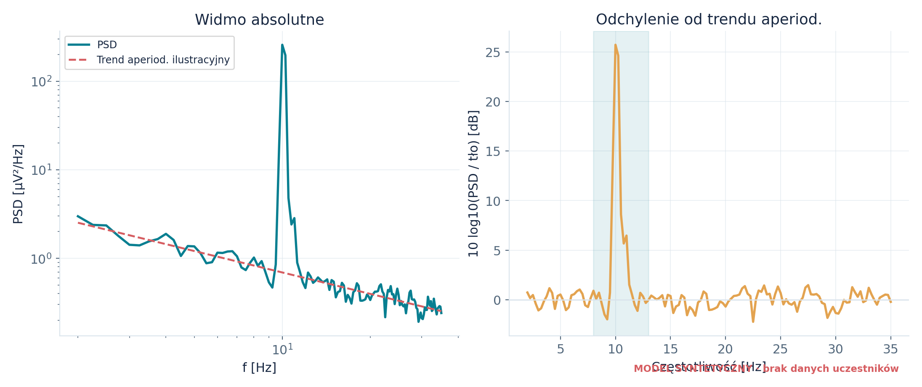
MODEL SYGNAŁU
Składowa oscylacyjna na tle aperiodicznym
Problem
Zwiększenie mocy w 8–13 Hz może wynikać z piku α lub zmiany tła 1/f.
Warunek
Raportuj PSD absolutne i metodę estymacji komponentu aperiodicznego.
Pułapka
Dopasowanie tła nie jest w tym przykładzie zweryfikowaną dekompozycją FOOOF.
SYMULACJA
Wykres wygenerowany przez figure_pipeline.py; dane syntetyczne.
PSYCHOFIZJOLOGIA I POMIAR EEG · 2026 · v1.2.0
08 / 22

Slide 9
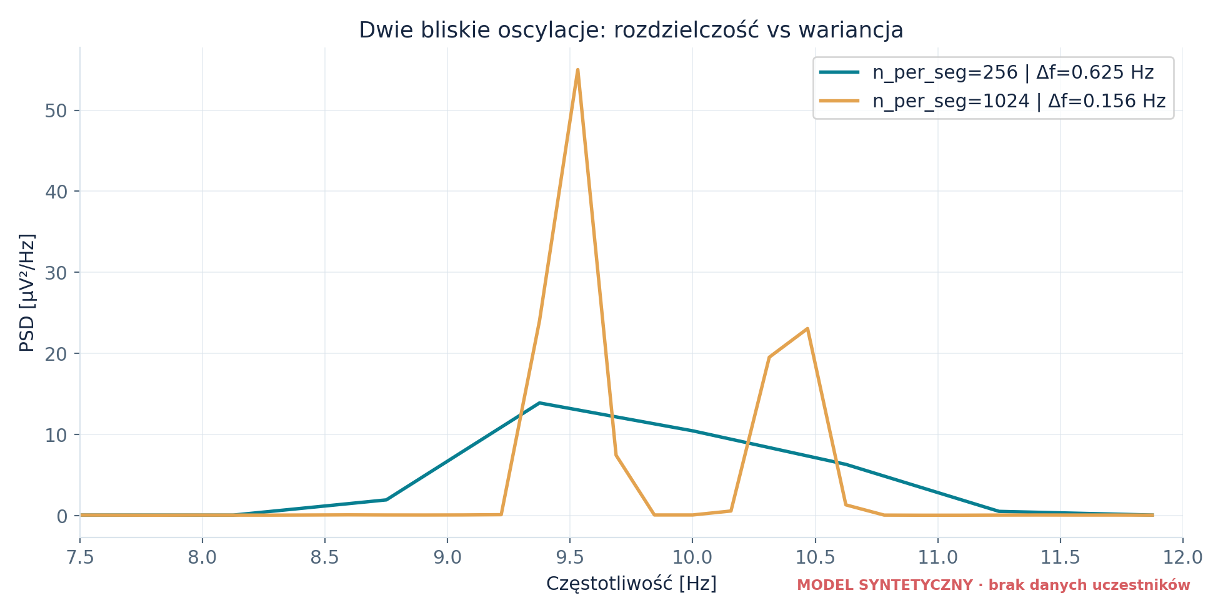
ESTYMACJA WIDMOWA
Welch: kompromis rozdzielczość–wariancja
Zależność
Δf = fs / nperseg
Przykład przy 160 Hz
256 próbek → 0,625 Hz; 1024 próbek → 0,156 Hz.
Konsekwencja
Większe okno poprawia rozdzielczość, ale zmniejsza liczbę niezależnych segmentów.
SYMULACJA
Model dwóch pobliskich oscylacji (9,5 i 10,4 Hz); dane syntetyczne.
PSYCHOFIZJOLOGIA I POMIAR EEG · 2026 · v1.2.0
09 / 22

Slide 10
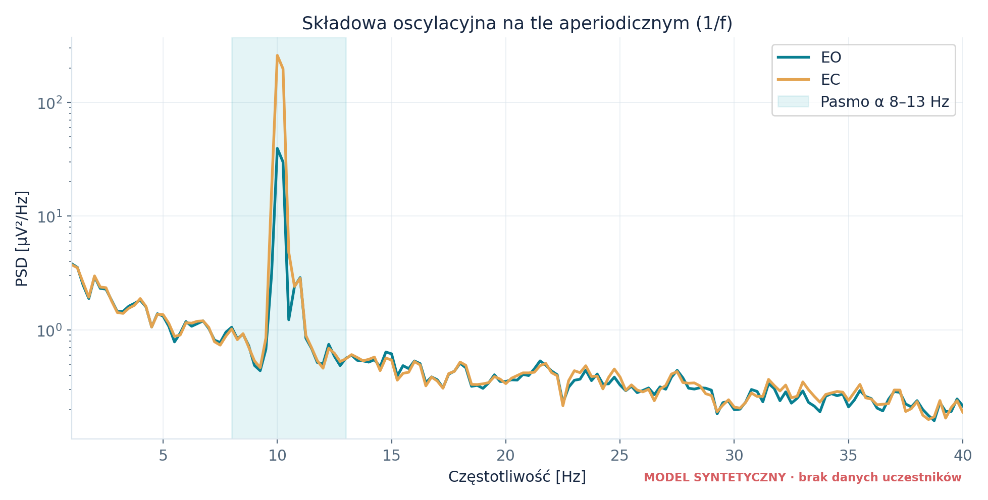
OPERACJONALIZACJA RYTMU
Stałe pasmo 8–13 Hz ≠ indywidualny pik alfa
Wariant A
Moc zintegrowana 8–13 Hz: łatwa replikacja, możliwy błąd dopasowania.
Wariant B
IAF i pasmo indywidualne: wymaga stabilnej, niezależnej estymacji.
Wynik
Zapis definicji pasma jest częścią hipotezy, nie detalem technicznym.
SYMULACJA
Model syntetyczny EO/EC; nie są to pomiary uczestnika.
PSYCHOFIZJOLOGIA I POMIAR EEG · 2026 · v1.2.0
10 / 22

Slide 11
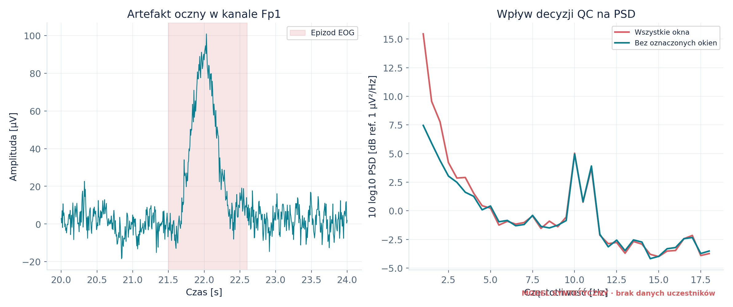
QUALITY CONTROL
Artefakty zmieniają estymator, nie tylko wygląd
QC
Zapisuj kryteria i frakcję odrzuconych okien.
Interpretacja
Usuwanie nie może zależeć wyłącznie od oczekiwanego efektu.
Ograniczenie
Próg amplitudy ≠ dekompozycja EOG/EMG.
SYMULACJA
Przykład EOG syntetycznego; okna wyłączone jedynie na podstawie znanego znacznika modelu.
PSYCHOFIZJOLOGIA I POMIAR EEG · 2026 · v1.2.0
11 / 22

Slide 12
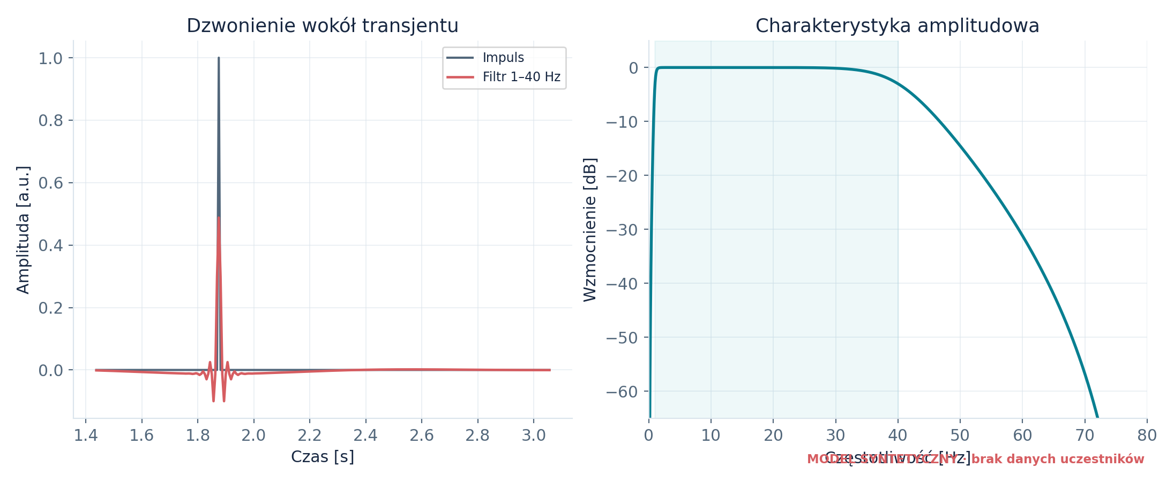
PREPROCESSING
Filtracja może generować artefakty czasowe
Cena pasma
Dzwonienie przy transjentach i odpowiedź blisko krawędzi pasma.
Faza
filtfilt eliminuje przesunięcie fazowe, ale jest niekauzalne.
Do raportu
Typ, rząd, częstotliwości graniczne, warunki brzegowe.
SYMULACJA
Filtr Butterwortha 1–40 Hz, sygnał impulsowy; model syntetyczny.
PSYCHOFIZJOLOGIA I POMIAR EEG · 2026 · v1.2.0
12 / 22

Slide 13
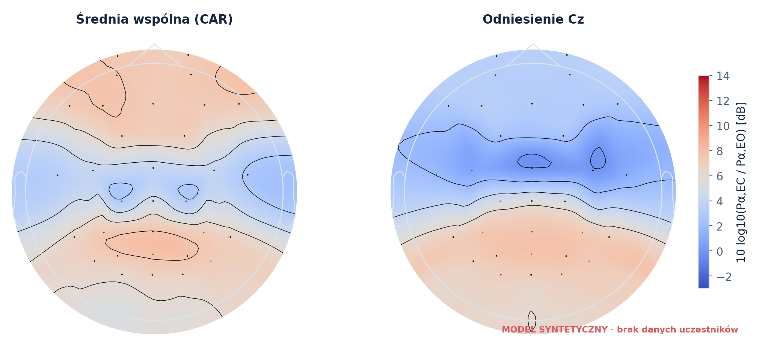
REFERENCJA
Referencja to operator liniowy zmieniający kontrast
CAR
Vᵢ′ = Vᵢ − mean(Vⱼ)
Cz
Vᵢ′ = Vᵢ − V_Cz
Wniosek
Ten sam model źródła daje odmienne mapy dB po zmianie referencji.
SYMULACJA
Topografie syntetyczne z montażem standard_1020; pozycje szablonowe.
PSYCHOFIZJOLOGIA I POMIAR EEG · 2026 · v1.2.0
13 / 22

Slide 14
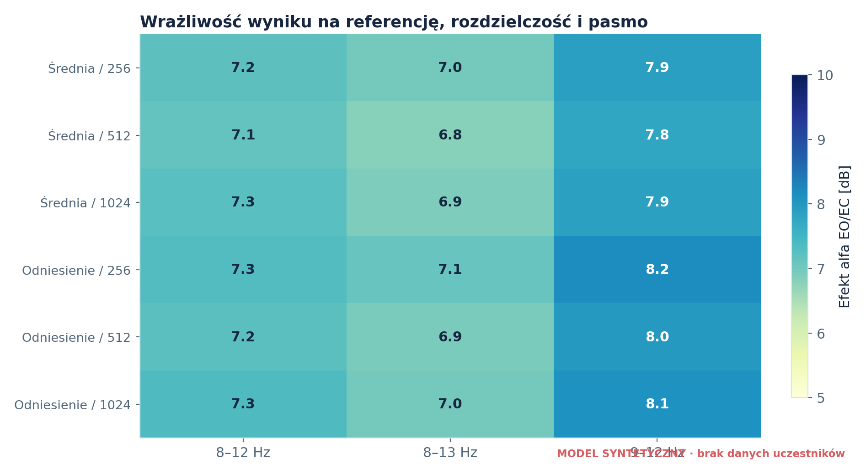
ANALIZA WRAŻLIWOŚCI
„Multiverse” decyzji analitycznych
Specyfikacja
Wstępnie określone warianty: referencja × pasmo × okno.
Raport
Pełny rozkład efektów, nie jedynie wynik nominalny.
Uwaga
Dodatkowe porównania nie tworzą niezależnych replikacji.
SYMULACJA
Zmiana referencji, parametru Welcha i zakresu pasma; dane syntetyczne.
PSYCHOFIZJOLOGIA I POMIAR EEG · 2026 · v1.2.0
14 / 22

Slide 15
KOD 01 · IMPORT
Reprodukowalny import: S001, run 1/2
import mne
from mne.datasets import eegbci
paths = eegbci.load_data(1, [1, 2],
path="data/external/eegbci", update_path=False)
eo = mne.io.read_raw_edf(paths[0], preload=True)
ec = mne.io.read_raw_edf(paths[1], preload=True)
eegbci.standardize(eo)
eegbci.standardize(ec)
assert eo.info["sfreq"] == ec.info["sfreq"]
Identyfikacja
R01 = EO, R02 = EC, EDF+; nie mieszaj z runami MI.
Kontrola
SHA-256 pliku, fs, kanały, czas, anotacje, referencja.
Status
Po pobraniu EDF kod analizuje dane publiczne; tu nie udajemy uzyskanych wyników.
PSYCHOFIZJOLOGIA I POMIAR EEG · 2026 · v1.2.0
15 / 22

Slide 16
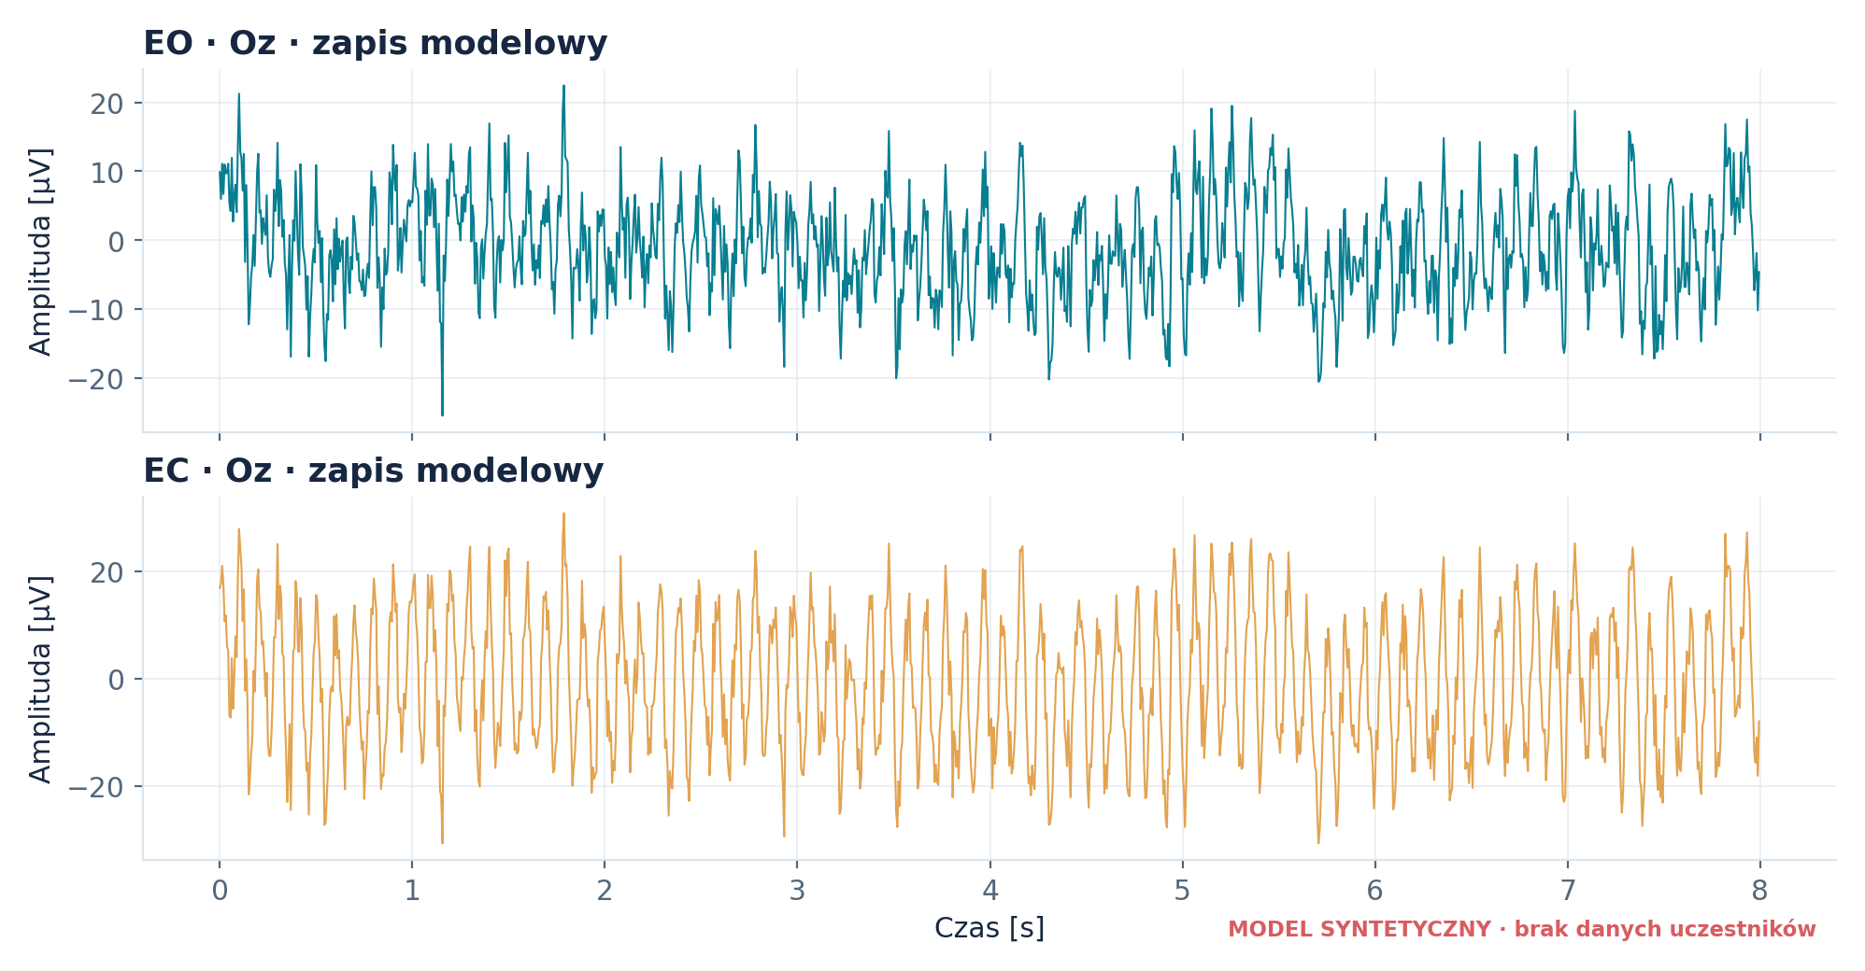
POMIAR MODELOWY
Czas i amplituda: sygnał widoczny przed filtrowaniem
Pomiary
Zamień ilustrację na realny EDF albo zweryfikowany zapis własny.
Oś Y
µV z jawnej konwersji jednostek; zachowaj znany gain.
Osie
Wyświetl tę samą skalę dla obu warunków; nie ukrywaj artefaktów.
SYMULACJA
Wykres modelowy Oz (EO/EC) – przykład wyglądu surowych próbek; SYNTETYCZNY.
PSYCHOFIZJOLOGIA I POMIAR EEG · 2026 · v1.2.0
16 / 22

Slide 17
KOD 02 · QC I PSD
Parametry trzeba zapisać obok wykresu
from scipy.signal import welch
import numpy as np
raw = ec.copy().pick(["Oz"])
raw = raw.filter(1., 40., verbose=False)
x_uv = raw.get_data()[0] * 1e6
f, p = welch(x_uv, fs=raw.info["sfreq"],
nperseg=512, noverlap=256)
alpha = (f >= 8) & (f <= 13)
power_uv2 = np.trapezoid(p[alpha], f[alpha])
Jednostki
Welch dla x w µV daje µV²/Hz; integracja daje µV².
QC
Przed PSD raportuj BAD segments i efektywny czas nagrania.
Brak automatu
Dla przykładu nie uznajemy sygnału za wolny od EOG/EMG.
PSYCHOFIZJOLOGIA I POMIAR EEG · 2026 · v1.2.0
17 / 22

Slide 18
INFERENCJA
Efekt ≠ istotność: pseudoreplikacja okien
Efekt
Hierarchia niepewności
Δα = 10 log10(Pα,EC / Pα,EO) [dB]
Kanały i kolejne okna PSD są zwykle skorelowane. Nie wolno traktować ich jako niezależnych uczestników.
Wewnątrz sesji: stabilność w blokach czasu.
Między osobami: pary EO/EC na poziomie uczestnika.
Bez randomizacji: ostrożność względem kolejności.
Nie raportuj p-value dla 64 kanałów jednej osoby jako 64 niezależnych replikacji.
PSYCHOFIZJOLOGIA I POMIAR EEG · 2026 · v1.2.0
18 / 22

Slide 19
KOD 03 · BIDS
Eksportuj dane źródłowe, analizę zapisz jako derivative
from mne_bids import BIDSPath, write_raw_bids
raw = mne.io.read_raw_edf(paths[0],
preload=False)
eegbci.standardize(raw)
bids = BIDSPath(subject="001", task="eyesopen",
datatype="eeg", root="data/bids/ds-example")
write_raw_bids(raw, bids, format="BrainVision",
overwrite=False)
# Osobno: BIDS Validator + kontrola sidecar
Zasada
Nie zapisuj przefiltrowanego sygnału jako oryginalnego BIDS raw.
Pozycje
Template 10–20 ≠ rzeczywisty pomiar 3D elektrod.
Ślad
Pochodne: GeneratedBy, wersja kodu i link do źródłowego datasetu.
PSYCHOFIZJOLOGIA I POMIAR EEG · 2026 · v1.2.0
19 / 22

Slide 20
REJESTRACJA WŁASNA
Bramki wejścia dla własnego EEG
01
Transport i zegar
Zaniki próbek, ciągłość, dryft i znaczniki źródłowe.
02
Kalibracja
Gain, µV, referencja, nazwy kanałów, saturacja.
03
Eksperyment
Markery EO/EC, protokół i kolejność, czas stabilizacji.
04
Kontrola fizjologiczna
EOG/EMG, szum, oporność, stabilność sygnału.
05
Integralność
Oryginał, checksumy, pseudonimizacja, procedura eksportu.
Brak zaliczenia bramki → użyj danych PhysioNet zamiast przypisywać symulacji status pomiaru.
PSYCHOFIZJOLOGIA I POMIAR EEG · 2026 · v1.2.0
20 / 22

Slide 21
SCENARIUSZ PREZENTACJI
Demonstracja: jedna rejestracja, kompletne pochodzenie
01 · Otwarcie EDF
Kanały, sampling, adnotacje, SHA-256
02 · QC
Czas + amplituda + epizody artefaktów
03 · Spektrum
Welch, alfa, aperiodic background, jednostki
04 · Stabilność
Zmiana referencji/okna/pasma i wynik
05 · Reprodukowalność
BIDS, sidecar, kod, manifest, BIDS Validator
Oprogramowanie jest narzędziem demonstracji, nie tematem prezentacji.
PSYCHOFIZJOLOGIA I POMIAR EEG · 2026 · v1.2.0
21 / 22

Slide 22
WNIOSKI I BIBLIOGRAFIA
Wynik naukowy to estymata + kontrakt danych + test odporności
Trzy weryfikowalne tezy
Źródła
1. EEG-BIDS zapewnia interoperacyjny opis, lecz nie gwarantuje jakości fizjologicznej.
2. Referencja, filtry, artefakty i definicja pasma zmieniają estymowaną wielkość efektu.
3. Odtwarzalność wymaga danych źródłowych, kodu, parametrów i jawnych bramek QC.
Pernet et al. (2019), Scientific Data 6:103.
PhysioNet EEGMMIDB v1.0.0 (BCI2000).
MNE-Python: preprocessing i PSD.
MNE-BIDS: write_raw_bids / read_raw_bids.
Kod i wykresy: autorska symulacja, seed=20261028.
PSYCHOFIZJOLOGIA I POMIAR EEG · 2026 · v1.2.0
22 / 22

